Slide 1
基于Felgo的 坦克大战游戏开发
组长：曾强辉
组员：范涵之
组员：黄辉

Slide 2
目录
1、绪论
2、使用工具
3、游戏规则
4、总体设计
5、项目分工
6、遇到的问题与解决方案
7、游戏展示
8、总结

Slide 3
绪论
轻松的益智游戏对缓解生活压力调节情绪具有重要的意义。《坦克大战》这款小游戏是一款经典的射击游戏，游戏设计初衷是一款益智类的游戏，其特点在于轻松，简单，因此，开发要求做到各项功能要完备、操作要简便、易学易用。

Slide 4
1.QtCreator for Felgo
2.QtCreator
使用工具 3.TexturePacker
4.recordMyDesktop
5.GitHub

Slide 5
游戏规则
进入游戏界面，选择开始进入关卡界面，开始只能进入第一关，进入游戏，
通过轮盘控制己方坦克的移动和发射子弹，在游戏内，敌方坦克随机生成在游戏最上方，通过击毁所有坦克并且己方房子不被摧毁，则游戏通过，且解锁下一关，并保存了当前关数的分数。

Slide 6
总体设计
主 主 界 面
开始界面
排行榜界面
设置界面
选择关卡界面
游戏界面

Slide 7
项目分工
过程进度
界面切换
坦克键盘控制移动
坦克键盘控制发射子弹
pc键盘控制双人（最后没用上）
敌人构建在地图上
敌人自动随机寻路
敌人随机发射子弹
道具随机生成
玩家分数统计
Json存储
界面美化
曾强辉:：json存储 关卡加锁 和音频 设置
范涵之：: 游戏逻辑
黄辉:：游戏关卡设计，坦克爆炸效果，
界面以及素材

Slide 8
实现功能与BUG
实现功能：
*（基本功能）
界面设计
*
关卡设计（4关）
*
关卡音效
*
高分榜与关卡锁定（Json存储/读取）
*
设置（音效开关）
*（游戏逻辑）
p1坦克的移动与开火（触控/键盘）
*
敌方随机寻路与开火
*
道具随机生成（3种）
*
游戏实时数据显示与分数结算
已发现存在的BUG
*
游戏开始和强制回家的时候 可能必须 先移动一下才能开火
*
敌人会踩踏草坪
*
贴着墙射 子弹可能会飞出去
*
地图不同 敌人可能会出生在墙上
*
手机不同 两侧显示屏文字大小会失控
*
等
其他存在的问题
*
会变色的坦克 其变色可能会延迟
*
手机端操作不方便
*
计时器忘记关
*
等

Slide 9
遇到的问题与解决方案
坦克的移动： 改变施加给实体的力
坦克的开火：felgo实体管理对象在恰当的时机，在需要发射子弹的对象面朝的方向（上/下/左/右）
，创建子弹对象并赋予初速度
我方坦克的控制：PC端 TwoAxisController接受键盘事件 再分类讨论处理
手机端 MultiPointTouchArea 接受触摸事件 再分类讨论处理
敌方坦克自动寻路：在刚碰撞的时候，立即向反方向跳跃一个坐标单位，
再随机换一个方向移动，平时每隔一段事件也要随机变换一次方向

Slide 10
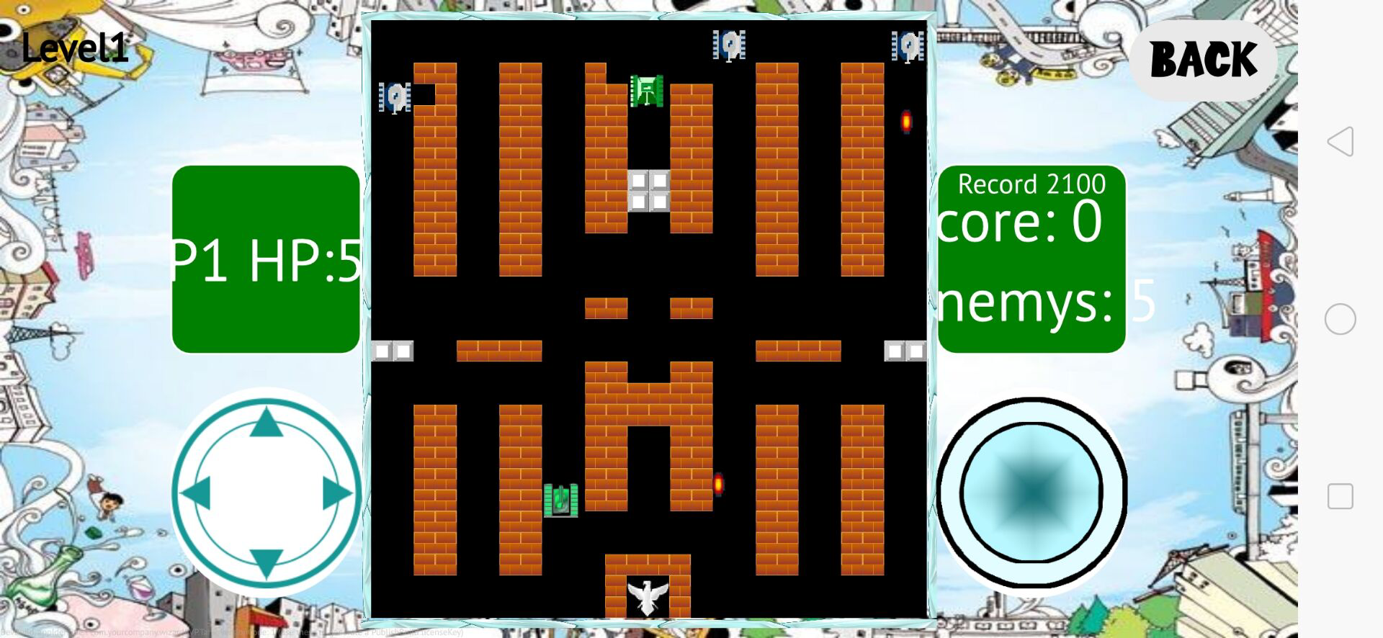
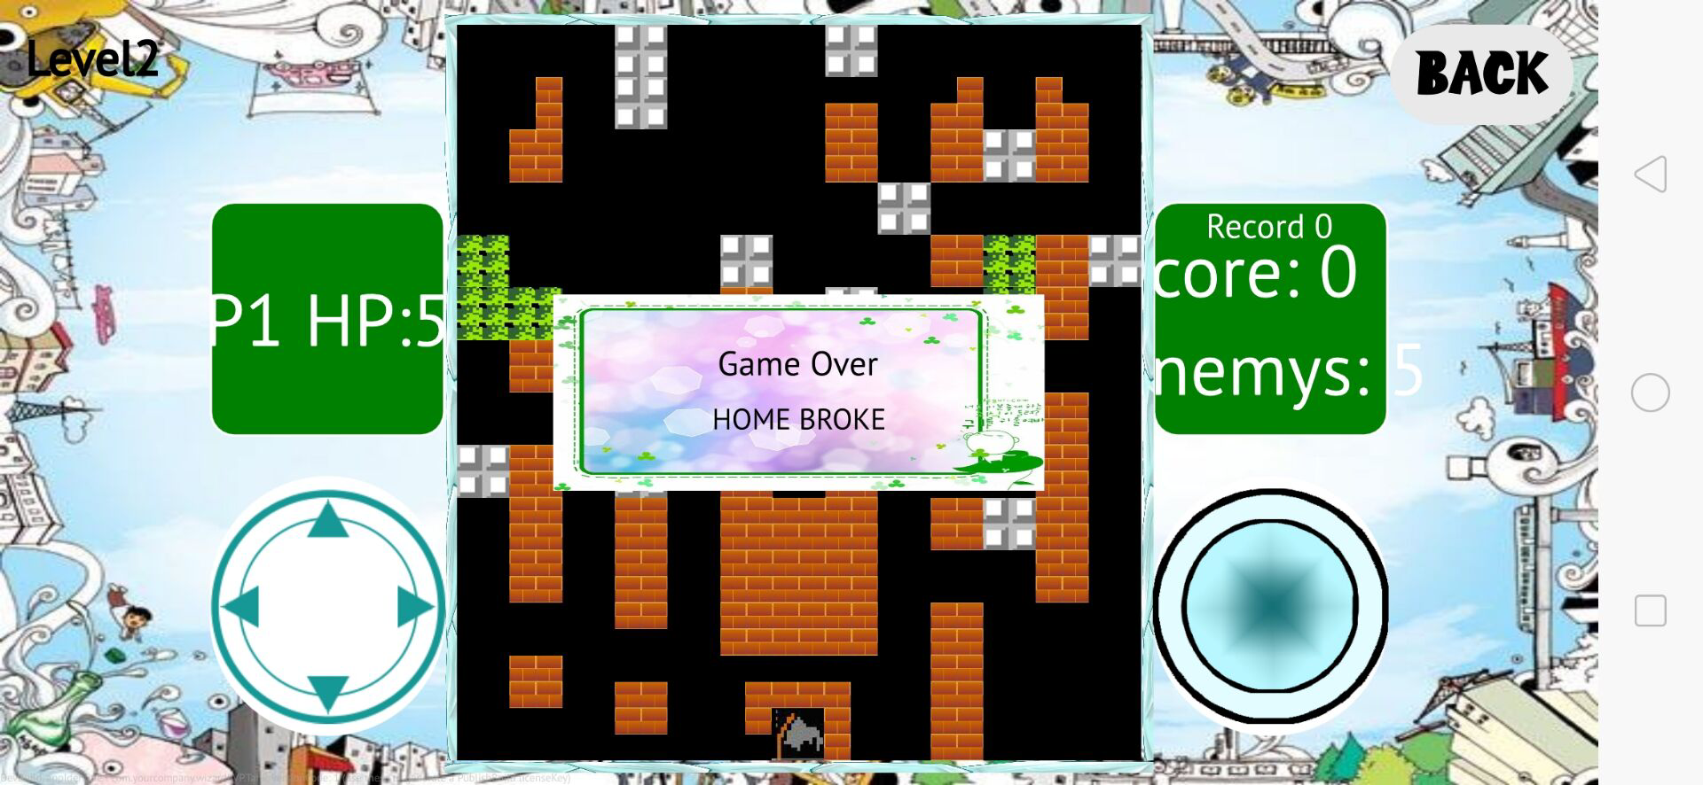
游戏开始界面
游戏失败界面

Slide 11
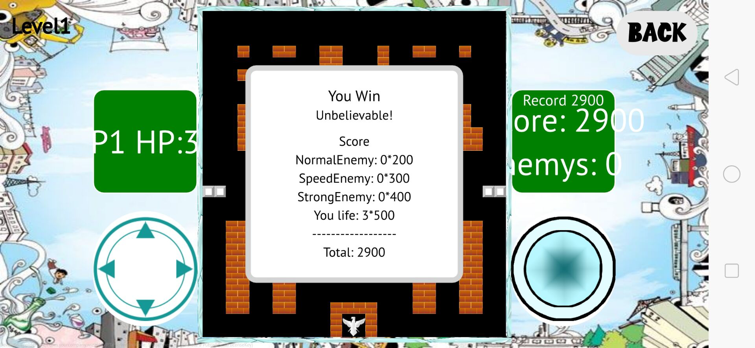
游戏胜利界面

Slide 12
总结
经过了7天的研究终于把坦克大战这个游戏完成了，这个游戏的完成使我们明白了，看似很简单的事情要真的动手实践起来确实有一定的难度，还好经过我们不断的耐心学习和钻研，才把这个游戏的基本功能实现了。经过我们不断耐心的学习，实验，最终也实现了，感觉挺棒的，通过这一点使我了解到我现在需要学习的内容还很多，今后我们一定积极去学习需要学习的知识，做到融会贯通，多做项目使我们在实践中学习，为将来打好铺垫。

Slide 13
谢谢观看

